Slide 1
Моделирование динамики камня, движущегося по льду при игре в керлинг Выпускная квалификационная работа
Студент: Шилов Михаил Александрович, гр. 5030103/90301
Научный руководитель: Иванова Елена Александровна, профессор ВШТМиМФ, д. ф-м. н.

Slide 2
Актуальность работы
Задача моделирования динамики камня, движущегося по льду при игре в керлинг, - частный случай фундаментальной задачи о движении твердого тела по шероховатой поверхности.
Задача динамики камня для керлинга, движущегося по льду, - открытый вопрос в науке. По мнению многих специалистов (например, Пеннера), ни одна из существующих моделей не объясняет динамику керлинга.

Slide 3
Цели и задачи
Рассмотреть две вспомогательные задачи: ✓ задача о движении тонкого плоского кольца, контактирующего с шероховатой поверхностью в трех точках; ✓ задача о движении цилиндра, контактирующего с шероховатой поверхностью в трех точках, расположенных на некоторой окружности, - исследуя влияние асимметрии расположения точек, смещения центра масс 𝐶 из геометрического центра 𝑂 кольца или окружности, высоты ℎ центра масс над плоскостью контакта на отклонение траектории от направления начальной скорости.
На основе вспомогательных задач перейти к моделированию непосредственно динамики камня, движущегося по льду при игре в керлинг.

Slide 4
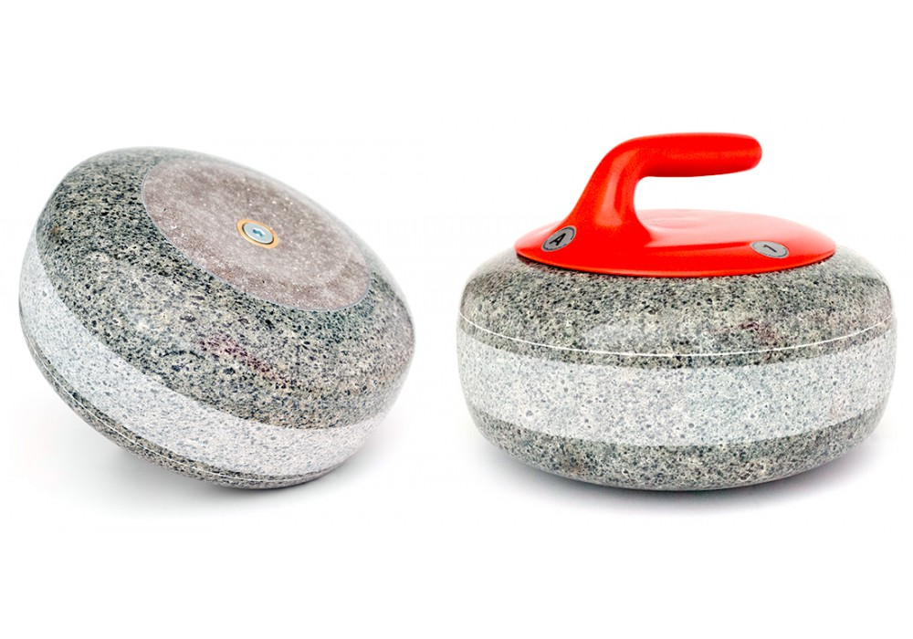
Предварительные сведения
Снаряд – тело вращения, опирающееся на плоскость кольцевым основанием (рисунок 1).
Поверхность льда покрыта пебблами (количество тех, которых касается кольцевая поверхность в каждый момент времени, оценивается 40-100 штуками).
Свипинг – натирание льда щетками.
Рисунок 1. Камень для керлинга

Slide 5
Аспекты моделирования
моделирование коэффициента трения
моделирование нормальной нагрузки

Slide 6
Моделирование трения
Автор модели | Формула
Пеннер | $$μ=μ_{0}v^{−\frac{1}{2}}$$
Шегельский | $$μ=μ_{0}\left(1−f_{0}\cos{θ}\right)$$
Гюмбель | $$μ\left(A\right)=μ\left(\frac{v\left(A\right)}{p\left(A\right)}\right)$$
… | …

Slide 7
Задача 1. Задача о движении тонкого плоского кольца, контактирующего с шероховатой поверхностью в трех точках
Плоское кольцо $→$ $h=0$
$${\underline{r}}_{O}(t)=r_{Ox}(t)\underline{i}+r_{Oy}(t)\underline{j} \\ {\underline{r}}_{C}\left(t\right)=r_{Cx}\left(t\right)\underline{i}+r_{Cy}\left(t\right)\underline{j}$$
$$m{\ddot{\underline{r}}}_{C}=\sum_{l=1}^{3}{\left(−μ_{l}\frac{{\underline{v}}_{l}}{v_{l}}P_{l}+P_{l}\underline{k}\right)}$$
$${\underline{\underline{J}}}^{C}∙\underline{\ddot{φ}}=\sum_{l=1}^{3}{\left({\underline{r}}_{l}−r_{Cx}\underline{i}−r_{Cy}\underline{j}\right)×\left(−μ_{l}\frac{{\underline{v}}_{l}}{v_{l}}P_{l}+P_{l}\underline{k}\right)}$$
Начальные условия: $${\underline{r}}_{C}\left(0\right)=0\text{,} {\underline{\dot{r}}}_{C}\left(0\right)=2\underline{j}\text{,} \underline{φ}\left(0\right)=0\text{, } \underline{\dot{φ}}\left(0\right)=2\underline{k}$$

Slide 8
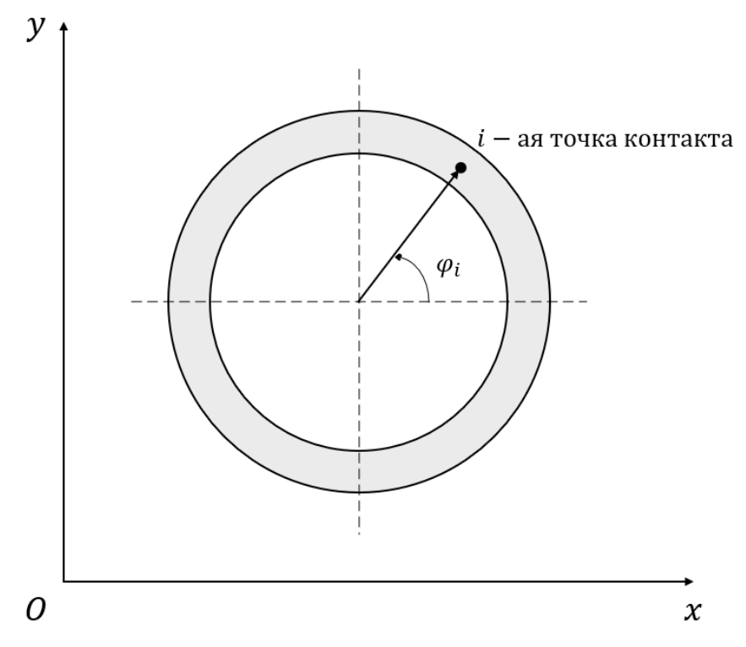
Влияние положения точек контакта с поверхностью на траекторию кольца
Пусть $O≡C$.
Пусть $φ_{i}\left(t\right)$ – угол, под которым располагается $i$-ая точка, отсчитываемый от положительной полуоси $x$, в момент $t$ (рисунок 2).
Рисунок 2. Описание положения точек контакта

Slide 9
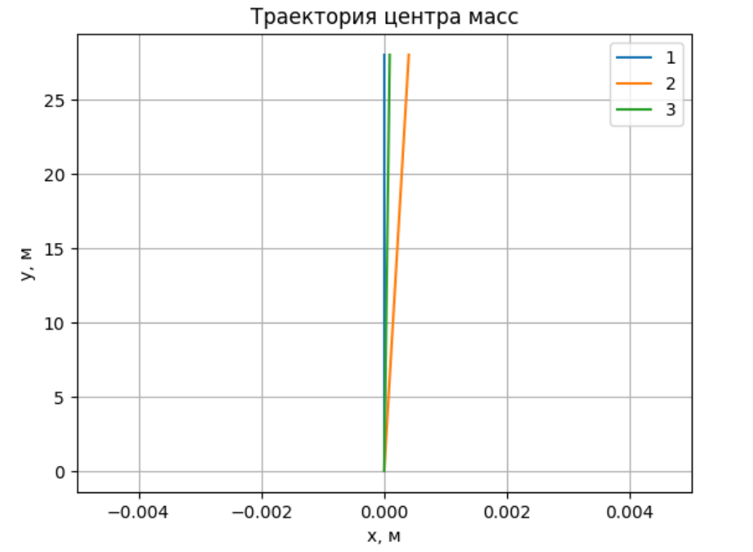
Влияние положения точек контакта с поверхностью на траекторию кольца
Пример (рисунок 3): 1) $φ_{1}=\frac{π}{6}$, $φ_{2}=\frac{5π}{6}$, $φ_{3}=\frac{3π}{2}$ (равносторонний треугольник); 2) $φ_{1}=\frac{7π}{16}$, $φ_{2}=\frac{9π}{16}$, $φ_{3}=\frac{3π}{2}$ (равнобедренный треугольник); 3) $φ_{1}=0$, $φ_{2}=\frac{5π}{12}$, $φ_{3}=\frac{5π}{4}$ (произвольный треугольник).
Рисунок 3. Влияние расположения трех точек на траекторию в задаче о плоском кольце

Slide 10
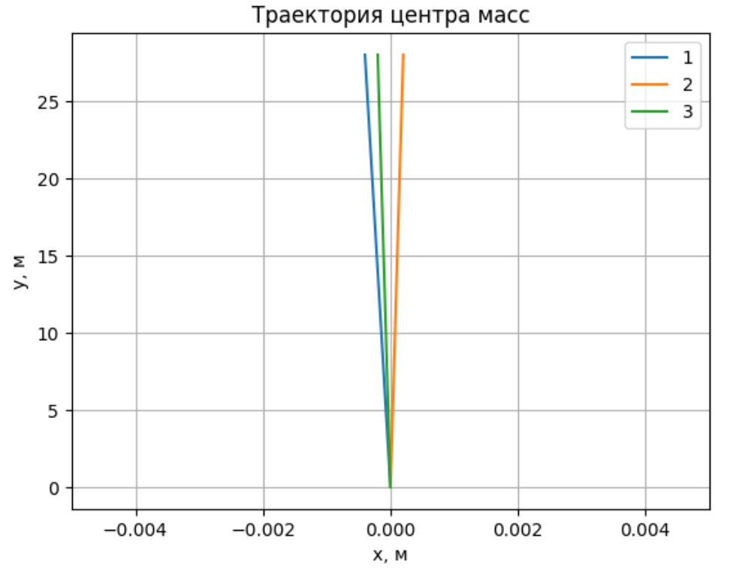
Влияние смещения центра масс из геометрического центра кольца на траекторию кольца
Пусть${\underline{r}}_{O}\left(0\right)=0$,${\underline{r}}_{O}\left(t\right)−{\underline{r}}_{C}\left(t\right)≠0 ∀t$.
Пусть точки образуют равносторонний треугольник.
Пример (рисунок 4): 1) ${\underline{r}}_{O}\left(0\right)−{\underline{r}}_{C}\left(0\right)=0.03\underline{j}$; 2) ${\underline{r}}_{O}\left(0\right)−{\underline{r}}_{C}\left(0\right)=−0.04\underline{j}$; 3) ${\underline{r}}_{O}\left(0\right)−{\underline{r}}_{C}\left(0\right)=0.02\underline{i}+0.02\underline{j}$.
Рисунок 4. Влияние смещения центра масс на траекторию в задаче о плоском кольце

Slide 11
Задача 2. Задача о движении цилиндра, контактирующего с шероховатой поверхностью в трех точках, расположенных на некоторой окружности
Цилиндр имеет высоту $→$ $h≠0$
$${\underline{r}}_{O}(t)=r_{Ox}(t)\underline{i}+r_{Oy}(t)\underline{j} \\ {\underline{r}}_{C}\left(t\right)=r_{Cx}\left(t\right)\underline{i}+r_{Cy}\left(t\right)\underline{j}+h\underline{k}$$
$$m{\ddot{\underline{r}}}_{C}=\sum_{l=1}^{3}{\left(−μ_{l}\frac{{\underline{v}}_{l}}{v_{l}}P_{l}+P_{l}\underline{k}\right)}$$
$${\underline{\underline{J}}}^{C}∙\underline{\ddot{φ}}=\sum_{l=1}^{3}{\left({\underline{r}}_{l}−r_{Cx}\underline{i}−r_{Cy}\underline{j}−h\underline{k}\right)×\left(−μ_{l}\frac{{\underline{v}}_{l}}{v_{l}}P_{l}+P_{l}\underline{k}\right)}$$
Начальные условия: $${\underline{r}}_{C}\left(0\right)=0\text{, } {\underline{\dot{r}}}_{C}\left(0\right)=2\underline{j}\text{,} \underline{φ}\left(0\right)=0\text{,} \underline{\dot{φ}}\left(0\right)=2\underline{k}$$

Slide 12
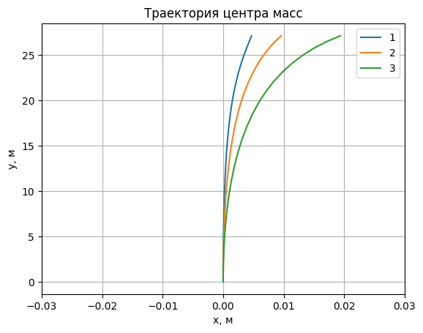
Влияние значения $h$ на траекторию цилиндра
Пусть${\underline{r}}_{O}\left(t\right)={\underline{r}}_{C}\left(t\right)$.
Пусть точки образуют равносторонний треугольник.
Пример (рисунок 5): 1) $h=0.06$; 2) $h=0.12$; 3) $h=0.24$.
Рисунок 5. Влияние высоты центра масс над шероховатой поверхностью на траекторию

Slide 13
Выводы по рассмотренным задачам
Случай плоского кольца не дает соответствующих реальности керлинга отклонений ни качественно, ни количественно.
Решающее значение для отклонения траектории приобретает наличие высоты у тела, а именно высота центра масс тела над шероховатой поверхностью.
Качественное несовпадение в задаче о цилиндре: камень для керлинга отклоняется в другую сторону.
Количественное совпадение в задаче о цилиндре: величина отклонения, соответствующего реальности, не достигается на значении реальной высоты центра масс камня для керлинга.

Slide 14
Подходы к моделированию динамики камня для керлинга
Замечание. Наличие точек контакта в количестве более трех штук не позволяет решить задачу с использованием только законов баланса.
Первый подход: - использование модели плоского кольца; - равномерное распределением нормальных давлений по кольцу; - асимметрия коэффициента трения.
Второй подход: - использование модели цилиндра; - линейное распределение нормальных напряжений.

Slide 15
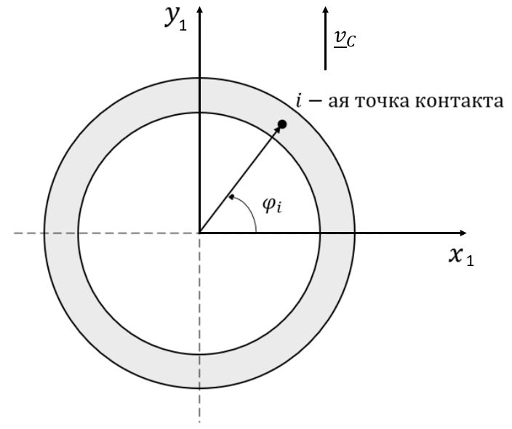
Моделирование динамики камня для керлинга как плоского кольца
Введение подвижной системы координат: начало в центре кольца, ось $Oy_{1}$ сонаправлена с мгновенной скоростью центра масс камня (рисунок 6);
Положение каждой точки контакта определяется положением центра масс и ее углом $φ_{i}$ в подвижной системе координат. Нумерация точек – по возрастанию угла.
Рисунок 6. Введение подвижной системы координат

Slide 16
Моделирование динамики камня для керлинга как плоского кольца
$$m{\ddot{\underline{r}}}_{C}=\sum_{l=1}^{N}{\left(−μ_{l}\frac{{\underline{v}}_{l}}{v_{l}}P_{l}+P_{l}\underline{k}\right)}$$
$${\underline{\underline{J}}}^{C}∙\underline{\ddot{φ}}=\sum_{l=1}^{N}{\left({\underline{r}}_{l}−r_{Cx}\underline{i}−r_{Cy}\underline{j}\right)×\left(−μ_{l}\frac{{\underline{v}}_{l}}{v_{l}}P_{l}+P_{l}\underline{k}\right)}$$ $μ_{l}=0.008A_{трl}v_{l}^{−0.5}$, $A_{трl}$ - коэффициент усиления трения для пеббла $l$.
$N=N\left(t\right)$ – количество пебблов, контактирующих с камнем в момент времени $t$.
Передняя часть (выше $Ox_{1}$): $l=1,2,…,0.5N$ (четное $N$) или $l=1,2,…,0.5\left(N+1\right)$ (нечетное $N$); $A_{трl}=1$
Задняя часть (ниже $Ox_{1}$): $A_{трl}≠1$

Slide 17
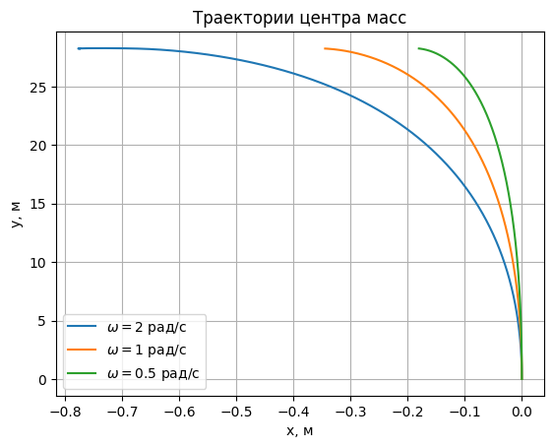
Начальные условия: ${\underline{r}}_{C}\left(0\right)=0\text{, }{\underline{\dot{r}}}_{C}\left(0\right)=2\underline{j}\text{, }\underline{φ}\left(0\right)=0;\underline{\dot{φ}}\left(0\right)=2\underline{k}$,1$\underline{k}$,0.5$\underline{k}$
Рисунок 7. Траектории центра масс камня для керлинга при использовании модели плоского кольца ($A_{трl}=15$ для задней части)

Slide 18
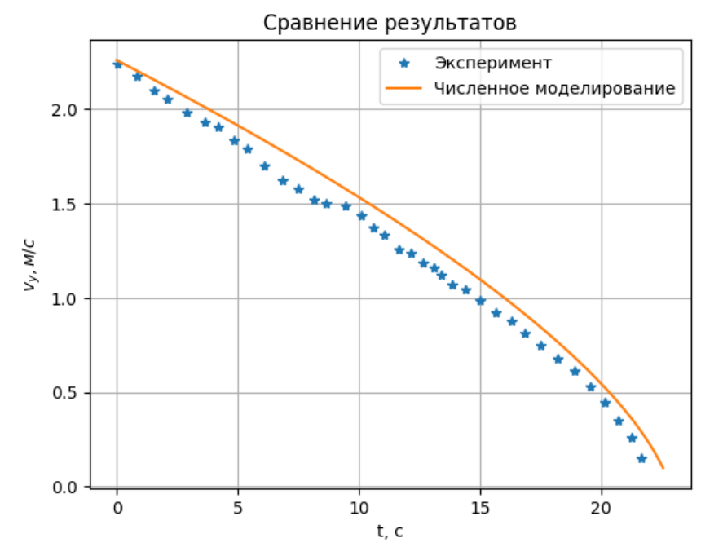
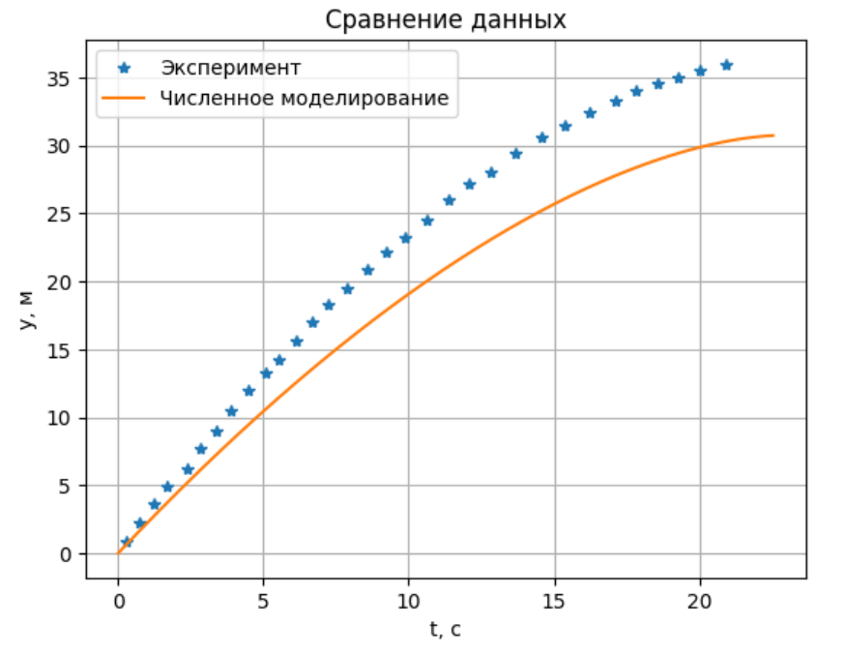
Сравнение с экспериментальными данными
Начальные условия: ${\underline{r}}_{C}\left(0\right)=0\text{, }{\underline{\dot{r}}}_{C}\left(0\right)=\text{2.26}\underline{j}\text{, }\underline{φ}\left(0\right)=0;\underline{\dot{φ}}\left(0\right)=\text{1.6}\underline{k}$
Рисунок 8. Вертикальная составляющая скорости
Рисунок 9. Продольное смещение

Slide 19
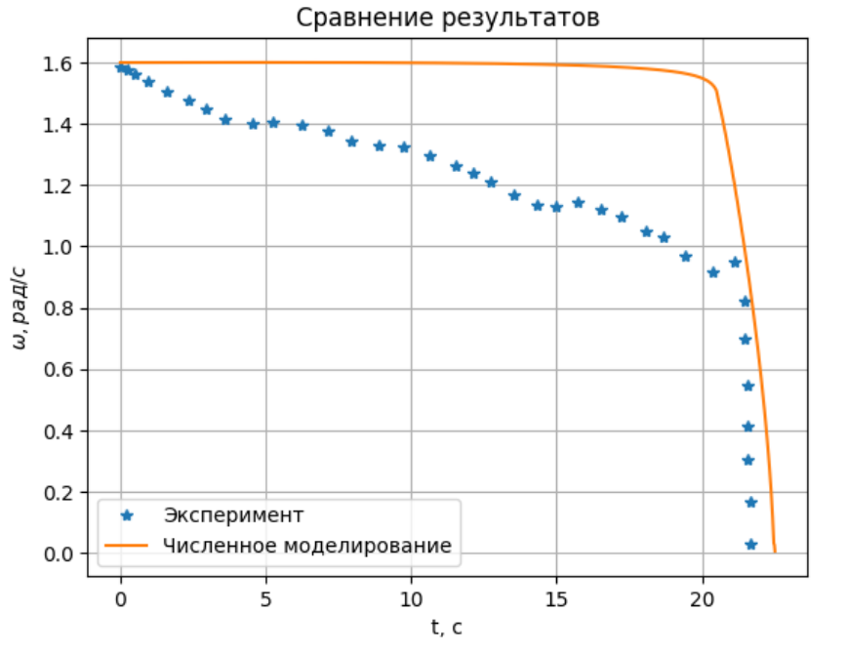
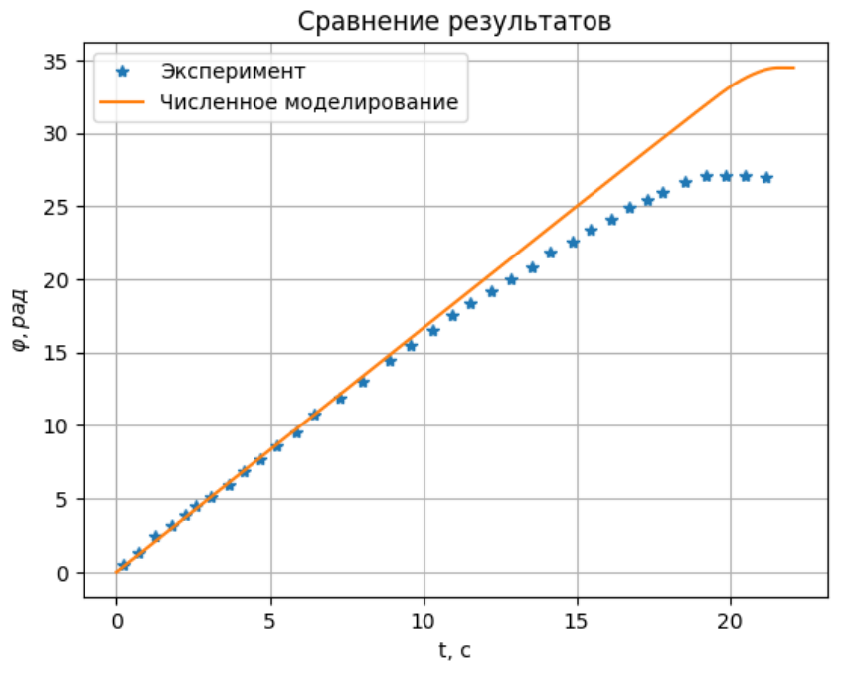
Сравнение с экспериментальными данными
Начальные условия: ${\underline{r}}_{C}\left(0\right)=0\text{, }{\underline{\dot{r}}}_{C}\left(0\right)=\text{2.26}\underline{j}\text{, }\underline{φ}\left(0\right)=0;\underline{\dot{φ}}\left(0\right)=\text{1.6}\underline{k}$
Рисунок 10. Угловая скорость
Рисунок 11. Угол поворота

Slide 20
Моделирование динамики камня для керлинга как цилиндра
$$m{\ddot{\underline{r}}}_{C}=\sum_{l=1}^{N}{\left(−μ_{l}\frac{{\underline{v}}_{l}}{v_{l}}P_{l}+P_{l}\underline{k}\right)}$$
$${\underline{\underline{J}}}^{C}∙\underline{\ddot{φ}}=\sum_{l=1}^{N}{\left({\underline{r}}_{l}−r_{Cx}\underline{i}−r_{Cy}\underline{j}−h\underline{k}\right)×\left(−μ_{l}\frac{{\underline{v}}_{l}}{v_{l}}P_{l}+P_{l}\underline{k}\right)};{\underline{r}}_{l}=x_{l}\underline{i}+y_{l}\underline{j}$$
$N=N\left(t\right)$ - общее количество пебблов, контактирующих с камнем в момент $t$.
Использование линейной модели распределения нормального давления: $P\left(x_{1l},y_{1l}\right)=P_{0}+P_{1}x_{1l}+P_{2}y_{1l}$.
Использование коэффициента трения, зависящего от числа Гюмбеля – отношения скорости в какой-либо точке контакта к нормальному давлению, возникающему в ней: $μ\left(x_{l},y_{l}\right)=μ_{0}+μ_{1}\frac{v\left(x_{l},y_{l}\right)}{P\left(x_{l},y_{l}\right)}$.

Slide 21
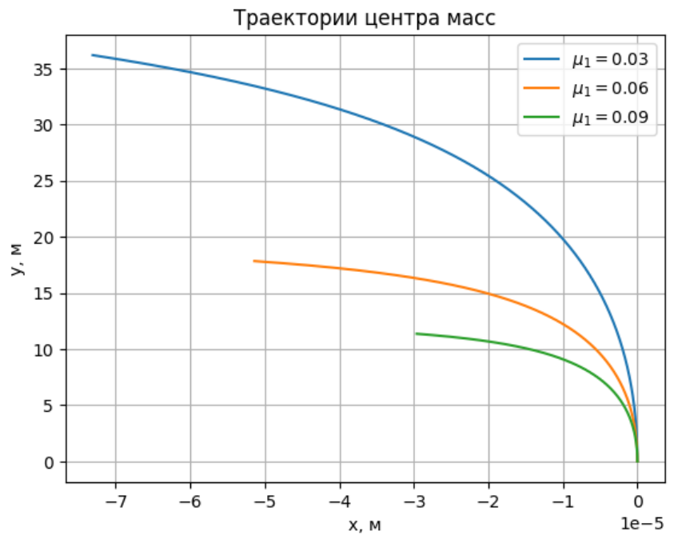
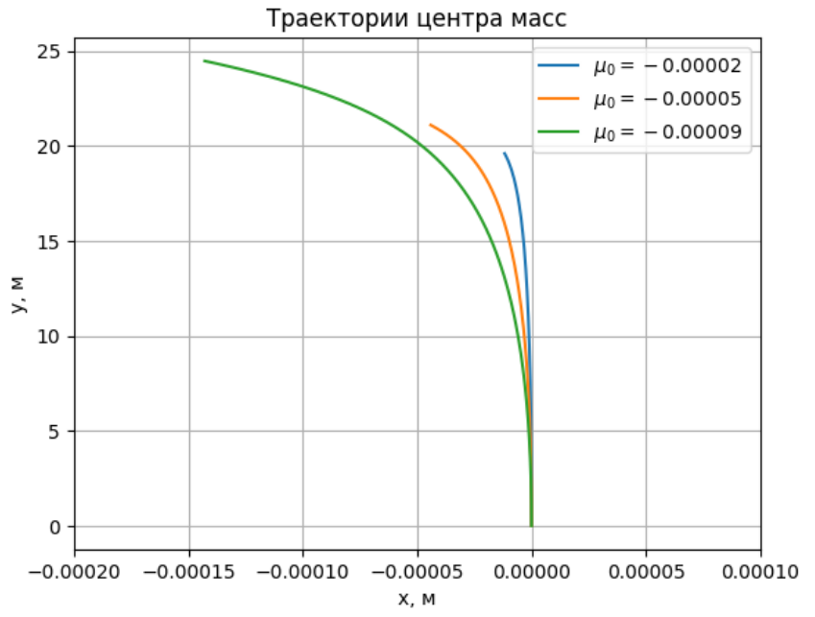
Начальные условия: ${\underline{r}}_{C}\left(0\right)=0\text{, }{\underline{\dot{r}}}_{C}\left(0\right)=2\underline{j}\text{, }\underline{φ}\left(0\right)=0\text{, }\underline{\dot{φ}}\left(0\right)=2\underline{k}$
Рисунок 12. Результаты при $μ_{0}=−0.0000$5
Рисунок 13. Результаты при $μ_{1}=0.0$7

Slide 22
Выводы
Использование модели плоского кольца и введение асимметрии коэффициента трения позволяет получить достаточно хорошие качественные и количественные результаты.
Использование модели цилиндра, введение линейного распределения нормального давления и линейной зависимости коэффициента трения от числа Гюмбеля позволяет получить эффекты керлинга лишь на качественном уровне (при определенных значениях параметров).
Использование разных подходов – попытка найти компромисс между теми или иными допущениями, однако точное качественное и количественное описание эффектов керлинга – открытый вопрос в науке.

Slide 23
Спасибо за внимание!

